Slide 1


WTF
Web Technologies Filesharing
Upload File

Slide 2
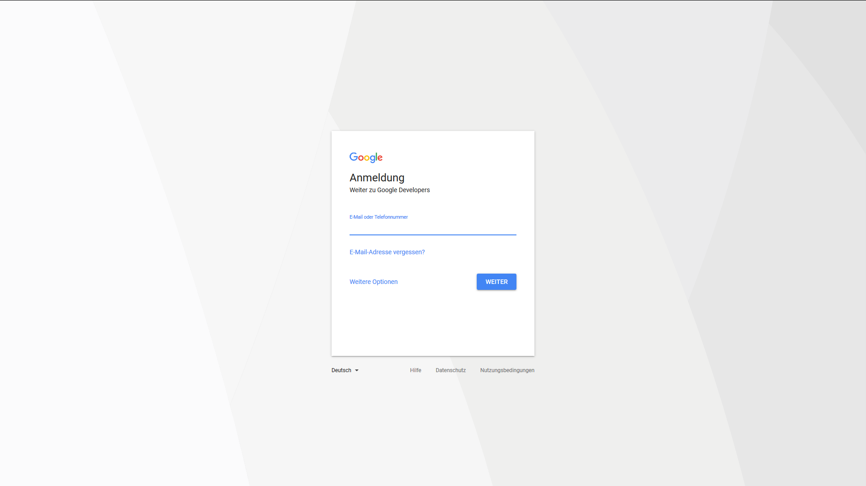
Weiter zu WTF
WTFrocks@gmail.com

Slide 3
Weiter zu WTF
WTFrocks@gmail.com

Slide 4
Dateien hier ablegen
Teilen mit
Upload

Slide 5
Dateien hier ablegen
Teilen mit
45%

Slide 6
Dateien hier ablegen
Teilen mit
Fertig

Slide 7


WTF – Web Technologies Filesharing
W
Meine Uploads
+
Name Datum Teilen mit
Meine Notizen.docx 30.11.2017 Niemandem
Hot Mixtape 42.mp3 20.11.2017 Alex, Schredi, Patrick
TotallyNotPr0n.jpg 11.10.2017 Hans, Dieter, Peter und 5 weitere
Mit mir geteilte Uploads
Name Datum Geteilt von
ToDo.docx 6.9.2017 Alex
Top 10 Anime battles.mp4 24.10.2017 Schredi
Schafe zählen.pptx 3.11.2017 Josef

Slide 8
WTF – Web Technologies Filesharing
W
Logout
Meine Uploads
+
About
Name Datum Teilen mit
Meine Notizen.docx 30.11.2017 Niemandem
Hot Mixtape 42.mp3 20.11.2017 Alex, Schredi, Patrick
TotallyNotPr0n.jpg 11.10.2017 Hans, Dieter, Peter und 5 weitere
Mit mir geteilte Uploads
Name Datum Geteilt von
ToDo.docx 6.9.2017 Alex
Top 10 Anime battles.mp4 24.10.2017 Schredi
Schafe zählen.pptx 3.11.2017 Josef

Slide 9




WTF – Web Technologies Filesharing
W
Toolkits
Frontend
Backend

Slide 10
WTF – Web Technologies Filesharing
W
Logout
Toolkits
About
Frontend
Backend

